Slide 1
Симбиозы

Slide 2
Приключения термина

Slide 3
Определение из Википедии
Симбиоз - форма взаимоотношений, при которой оба партнёра извлекают пользу из другого (скачивание: октябрь 2018)

Slide 4
Определение из Wikipedia
Symbiosis is any type of a close and longterm biological interaction between two different biological organisms, be it mutualistic, commensalistic, or parasitic.

Slide 5
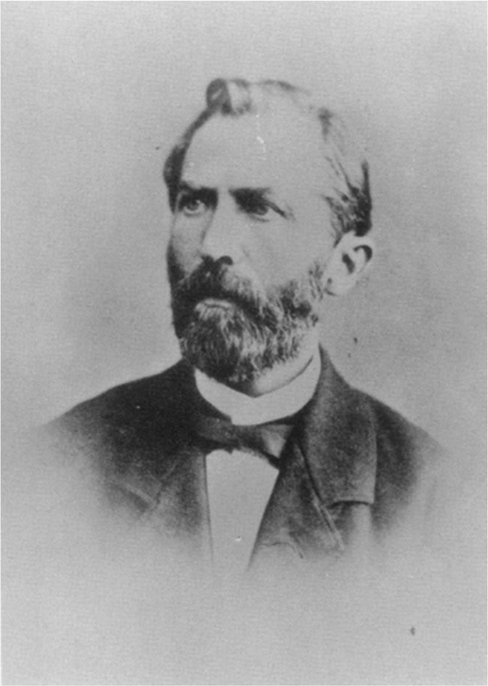
Обращаемся к первоисточникам
Heinrich Anton de Bary

Slide 6
Определение де Бари
Симбиоз (symbiosis) - сожительство двух разнородных организмов
Термин был введен на лекции «Die Erscheinung der Symbiose» на съезде германских естествоиспытателей и врачей в г. Кассель в 1878 г.

Slide 7
Въедливые историки
На самом деле впервые термин был использован ранее, в 1877
“We must bring all the cases where two different species live on or in one another under a comprehensive concept which does not consider the role which the two individuals play but is based on the mere coexistence and for which the term Symbiosis [Symbiotismus] is to be recommended” (Frank, 1877, p. 195; цит по Martin, Schwab, 2012).
Albert Bernhard Frank

Slide 8
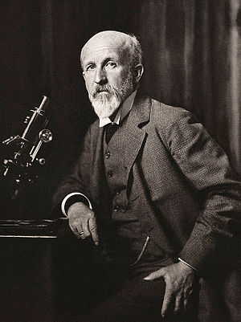
Смещение понятия «симбиоз»
Оскар Гертвиг
Ученик Э. Геккеля
Крупнейший авторитет в изучении развития животных.
Один из создателей теории целома.
В ряде работ использовал термин «симбиоз» в понимании де Бари.
Статья «Die Symbiose oder das Genossenschaftsleben im Thierreich». 1883 г.
В 1884 году в журнале «Русское богатство» издан перевод статьи "Симбиоз, или жизнь в товариществе у животных"
Социально-политическая ориентация издателей журнала требовала научного подкрепления.
Oscar Wilhelm August Hertwig

Slide 9

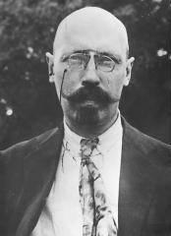
Возвращение термина
Паразиты это такие
организмы, которые используют другие живые организмы в качестве источника пищи и среды
обитания, возлагая при этом частично или полностью на своих хозяев задачу регуляции
своих взаимоотношений с окружающей внешней средой.
Это определение охватывает не только явления типичного паразитизма, но и ряд явлений ,смежных с паразитизмом...
Валентин Александрович Догель

Slide 10
Определение из Биологического энциклопедического словаря
Симбиоз - различные формы совместного существования разноимённых организмов, составляющих симбионтную систему. [...] В симбиотических системах один из партнёров (или оба) в определённой степени возлагают на другого (или друг на друга) задачу регуляции своих отношений с внешней средой. [...] По характеру отношений между партнёрами выделяют несколько типов симбиозов: комменсализм, паразитизм, мутуализм.

Slide 11
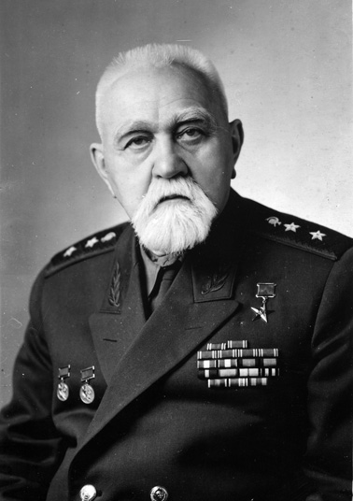
Две среды обитания
Среда I порядка, организм хозяина - активное взаимодействие с симбионтом
Среда II порядка - внешняя среда, более выражено однонаправленное влияние на хозяина и через его посредничество на симбионта
Евгений Никанорович Павловский

Slide 12
Структура системы «Симбионт-Хозяин»
Эндосимбионт - Хозяин
Эктосимбионт - Хозяин
Среда II порядка
Среда II порядка
Х
Х
Среда
I порядка
Среда
I порядка
С
С
Целый ряд функций симбионт не может выполнять без участия хозяина. Симбионт возлагает на хозяина решение этих задач.
В некоторых случаях хозяин тоже возлагает на симбионта задачи регуляции своих связей со средой.

Slide 13
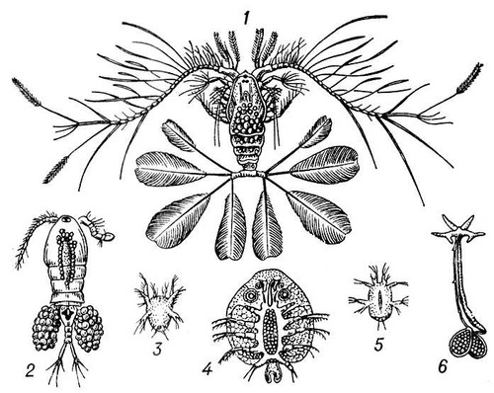
Строение и функции связаны: если ты что-то не умеешь, то у тебя чего-то не хватает

Slide 14
Три формы симбиозов
0
?
Комменсалистический симбиоз
Мутуалистический симбиоз
Паразитический симбиоз
С
Х
+
+
С
?
Х
+
-
С
?
Х
+

Slide 15
Комменсалистический симбиоз

Slide 16
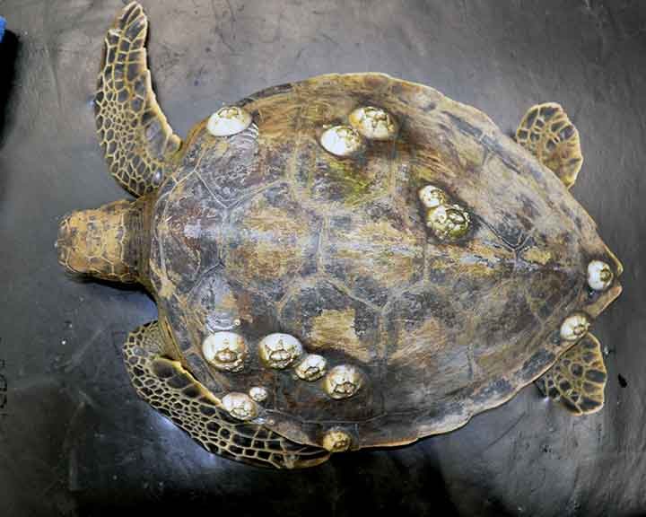
Усоногие раки на черепахах

Slide 17
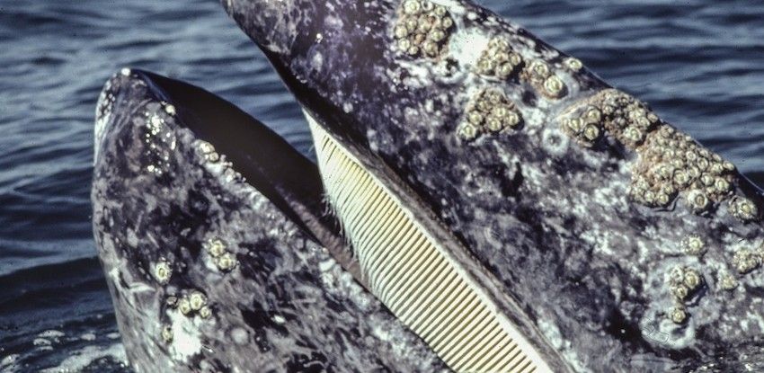
Но.... усоногие раки на китах

Slide 18
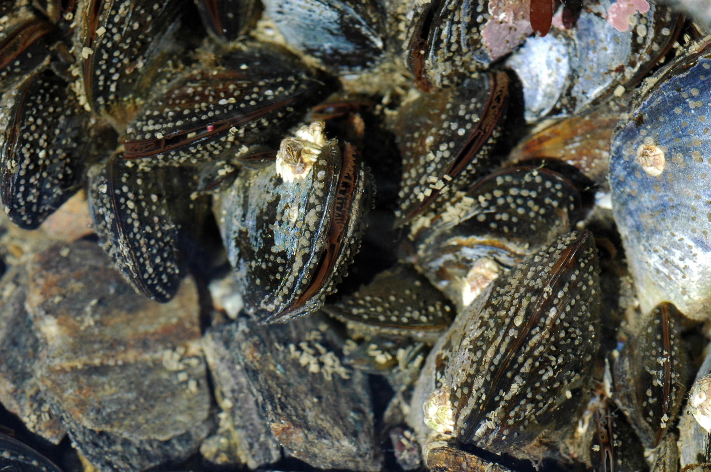
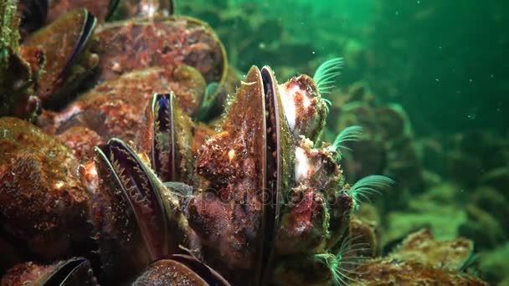
Усоногие раки на мидиях

Slide 19
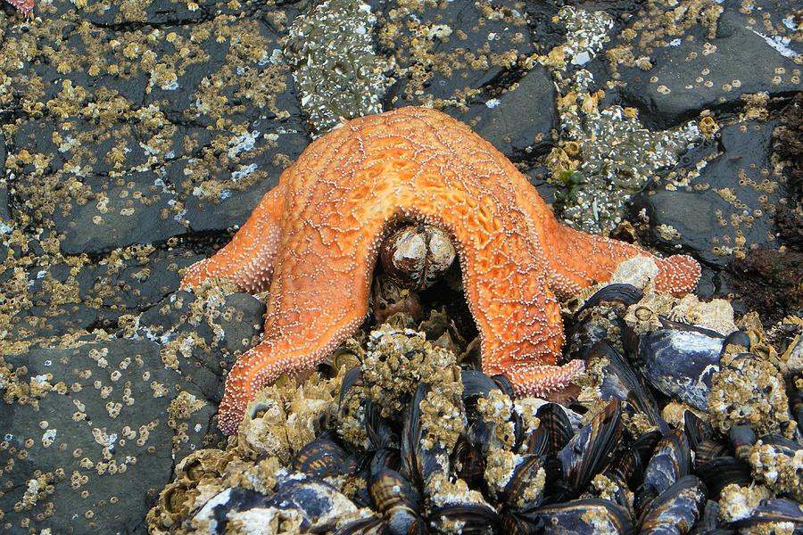
Но...усоногие раки на мидиях
https://images.fineartamerica.com/images-medium-large-5/sea-star-eating-mussel-jo-leach.jpg

Slide 20
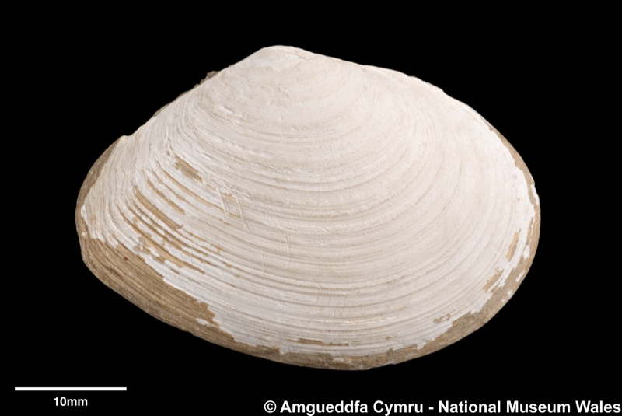
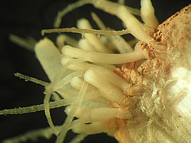
Monobrachium parasitum на Macoma calcarea
http://geophoto.ru/mediumlib/blr000020m.jpg

Slide 21
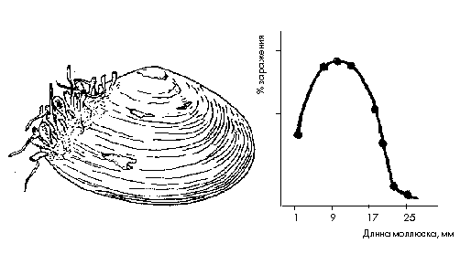
Закономерности заражения хозяина
Нинбург, 1975

Slide 22
Скелеты в шкафу комменсализма ...
Комменсализм очень разноплановое явление, которое при разных условиях может проявлять и элементы паразитизма и элементы мутуализма.
Еще чаще - внимательное рассмотрение явления заставляет усомниться в «чистоте» нейтрального влияния комменсала.

Slide 23
Мутуалистический симбиоз

Slide 24
Классические примеры

Slide 25
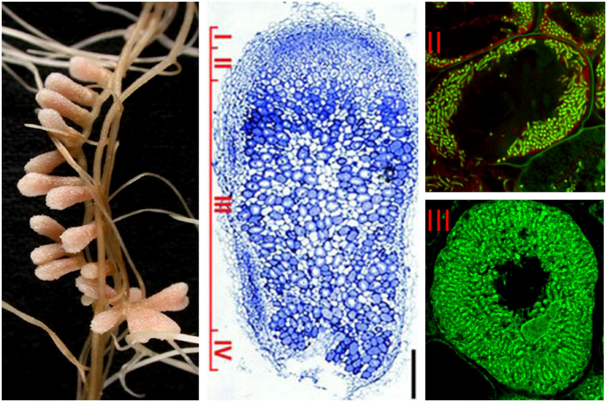
Rhizobium leguminosarum в клубеньках Fabacea
https://www.frontiersin.org/articles/10.3389/fmicb.2014.00326/full

Slide 26
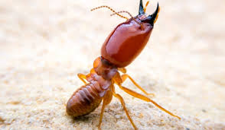
Кто это?

Slide 27
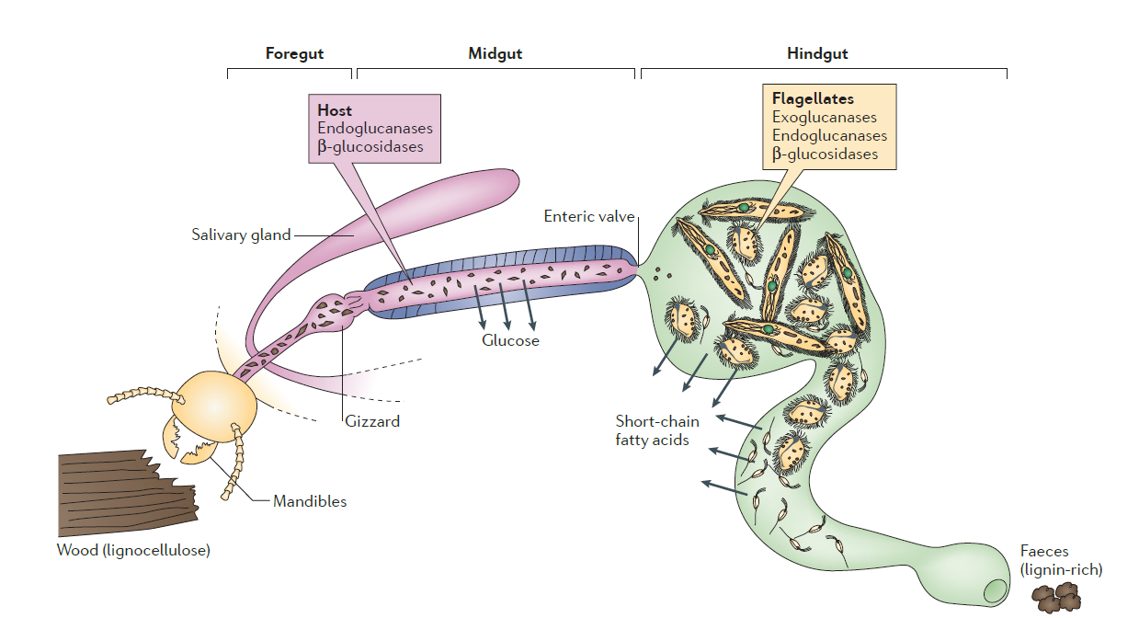
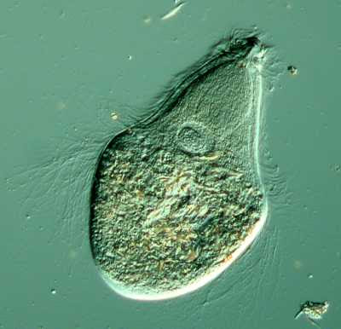
Trichonympha в термитах
Brune, 2014
http://4.bp.blogspot.com/_FeaU01D-3wI/SOkg7QP7ECI/AAAAAAAAAMU/z7hl-jw4RpY/s400/Trichonympha755.jpg

Slide 28
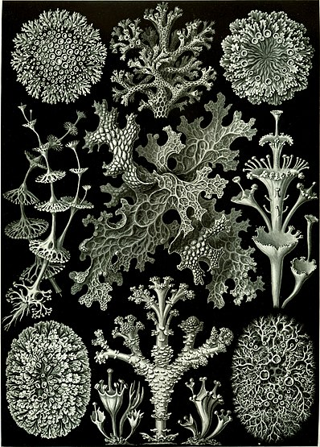
Лишайник - самый популярный пример симбиоза
https://upload.wikimedia.org/wikipedia/commons/thumb/3/39/Haeckel_Lichenes.jpg/398px-Haeckel_Lichenes.jpg

Slide 29
Симбиозы перевертыши - феномен «Лихенизма»

Slide 30
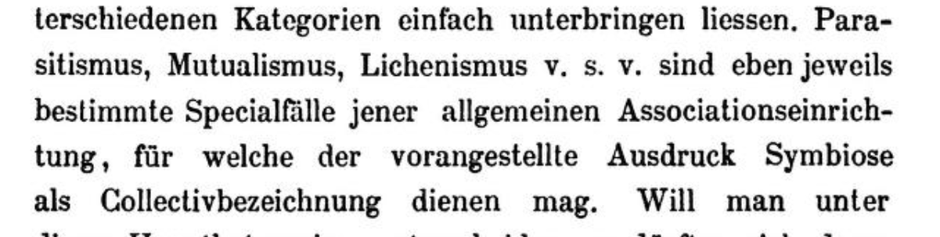
Термин «лихенизм»
de Bary A (1879) Die Erscheinung der Symbiose. Verlag von Karl J. Trübner, Strassburg
«Parasitism, mutualism and lichenism are special cases in this establishment of associations in which the term symbiosis serves as a general description».
A. de Bary

Slide 31
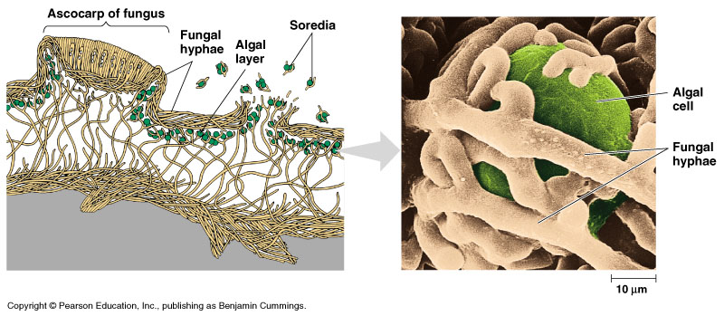
Кто симбионт, а кто хозяин?
Гриб-симбионт: не может нормально развиваться без водорослей. Крайне специфичный выбор видов водорослей. Получает от растения питательные вещества.
Гриб-хозяин: представлен во внешней среде (среда II для водоросли)
Водоросль-хозяин: Может существовать без гриба. Гриб эксплуатирует ее.
Водоросль-симбионт: Среди гифов гриба более защищена от внешних воздействий (Среда I порядка)

Slide 32
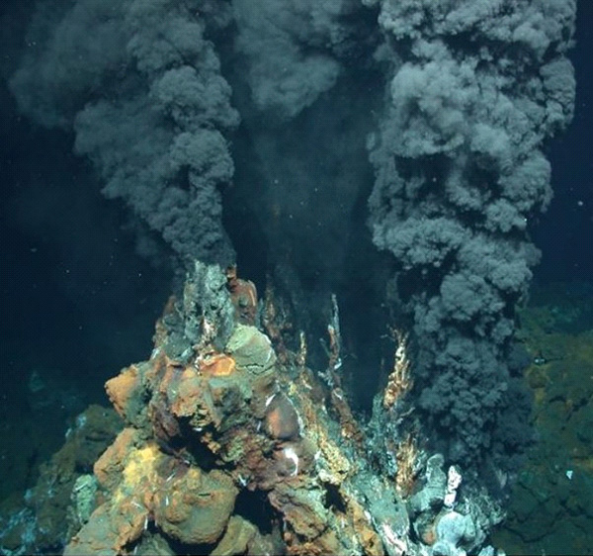
Что это?

Slide 33
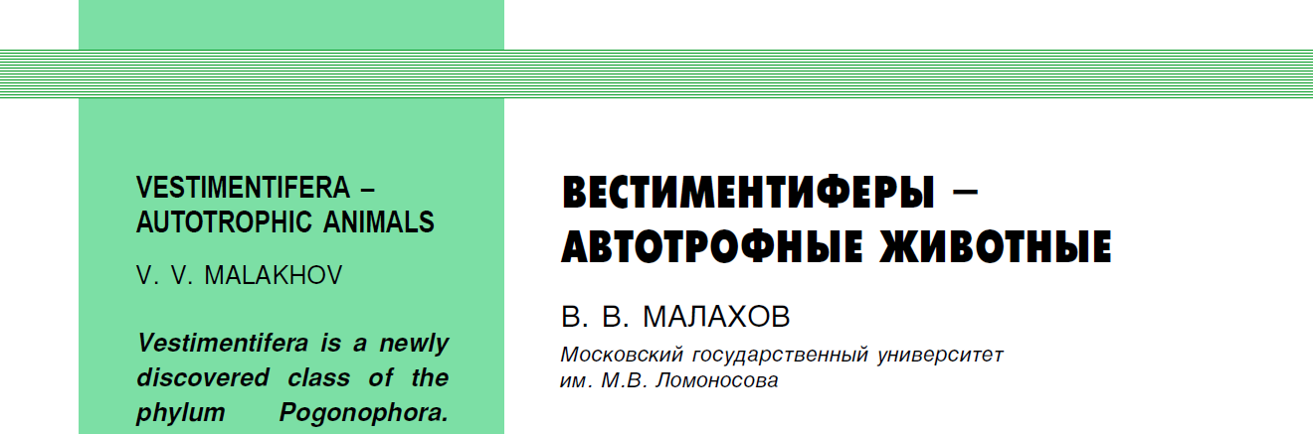
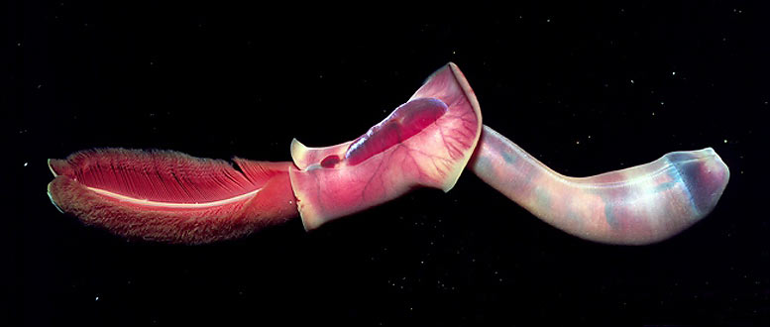
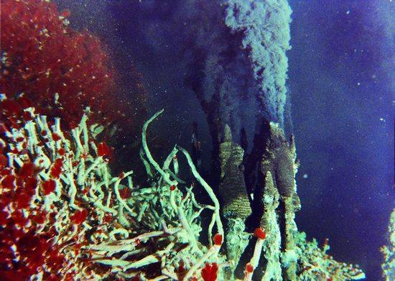
Не только лишайники...
Вестиментиферы не способны к самостоятельному питанию. В трофосоме они содержат бактерий, способных окислять сероводород.
https://megabook.ru/article/%D0%9F%D0%BE%D0%B3%D0%BE%D0%BD%D0%BE%D1%84%D0%BE%D1%80%D1%8B
http://ecology.md/pics/2010/07/fact_podvodnii_mir01.jpg

Slide 34
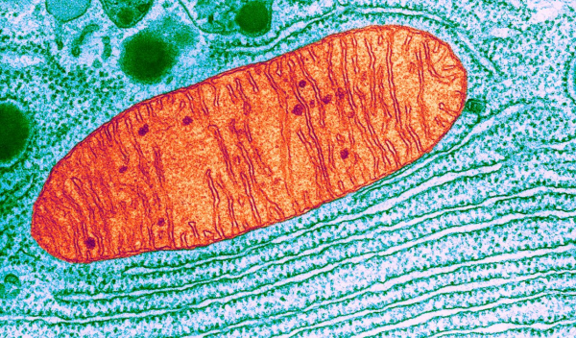
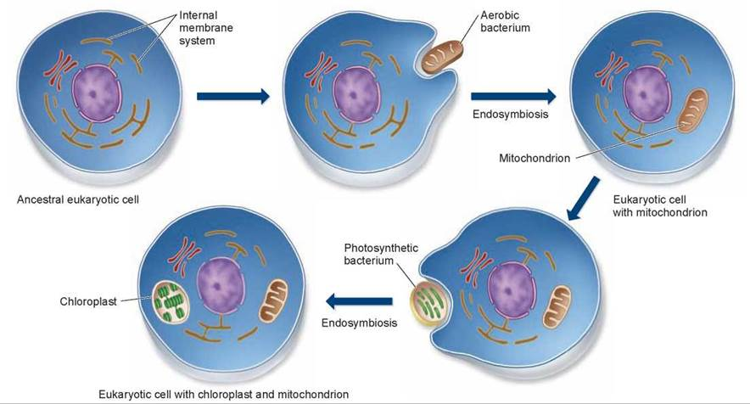
Зачем далеко ходить...
Alphaproteobacteria - группа бактерий, включающая Rhizobium, Wolbachia, Rickettsia и ....
предков митохондрий

Slide 35
Откуда взялось взаимовыгодное сожительство?
И так ли альтруистичны сожители...

Slide 36
Теория игр и возникновение мутуалистического симбиоза

Slide 37
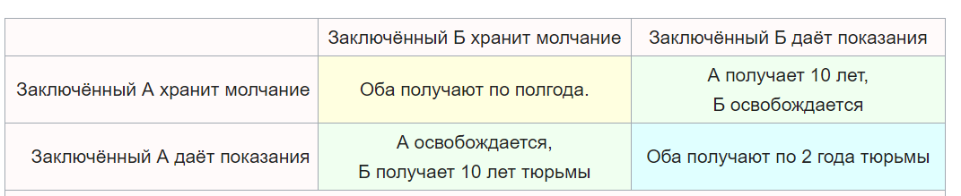
Дилемма заключенного
...многие дикие животные и растения заняты бесконечной игрой в Парадокс заключенных,
происходящей в эволюционных масштабах времени.
Р. Докинз (Эгоистичный ген)
Следование личным интересам приводит к тому, что оба игрока оказываются в худшей ситуации по сравнению с ситуацией, в которой они частично пожертвовали бы личными интересами.

Slide 38
Первая стратегия
Хозяин: интенсивно сопротивляется присутствию симбионта (получает +), но но при этом тратит энергию (получает -), естественный отбор может привести к появлению устойчивой формы симбионта (получает -).
Симбионт: интенсивно эксплуатирует хозяина (получает +), но хозяин может погибнуть (получает -), симбионт должен тратить энергию на поддержание защитных механизмов (получает -)

Slide 39
Вторая стратегия
Хозяин: умеренно давит симбионта и становится более уязвимым (получает -), но можно использовать какие-то полезные свойства симбионта (получает +).
Симбионт: эксплуатирует хозяина умеренно (получает -), или еще и дает что-то хозяину, затрачивая энергию (получает -), зато хозяина можно эксплуатировать очень долго (получает +).

Slide 40
Скелеты в шкафу мутуалистического симбиоза ...
Основой мутуалистических отношений является взаимное использование партнеров.
Ресурсы производимые одним организмом потребляются другим. Оба организма (симбионт и хозяин) одновременно являются и поставщиками ресурсов, и потребителями ресурсов.
Обычно мутуализм - это форма взаимного паразитизма паразитизма.

Slide 41
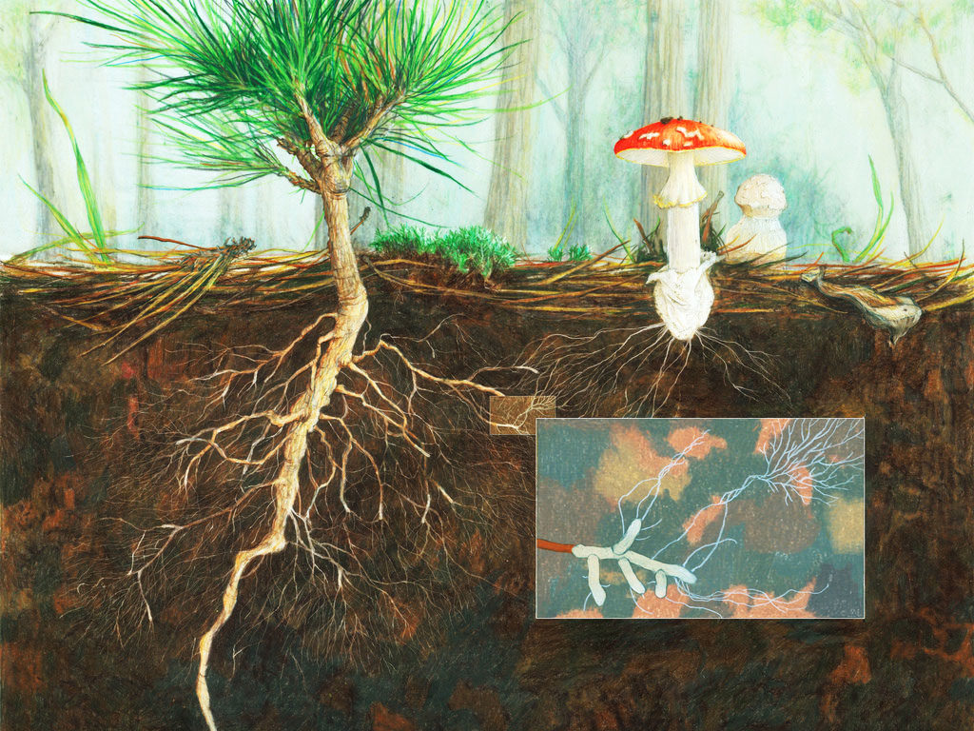
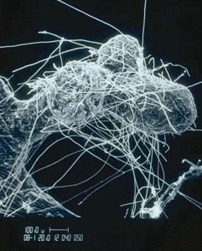
Микориза: друг или враг?

Slide 42
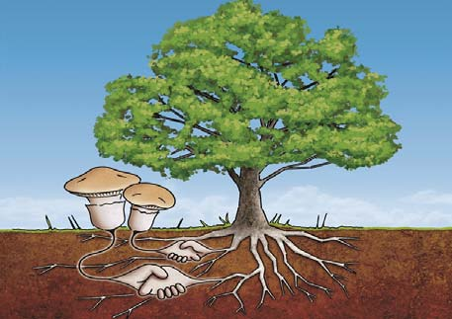
Микориза: друг или враг?
http://zemledelie.org/upload/wysiwyg/557cfea3a441c9b1ca57665dd348617b.jpg
Микориза - типичный пример мутуалистического симбиоза. Однако взаимные выгоды для гриба и растения проявляются только на бедных почвах. Если почвы богаты, то гриб становится дорогим сожителем и растения с микоризой испытывают угнетение.
из Smith&Smith 2012

Slide 43
Паразитический симбиоз

Slide 44
Многоликий паразитизм

Slide 45
Если система Паразит - Хозяин устроена так, как пишут в учебниках.....
-
P
П
Х
+
Время
Если паразит неограниченно эксплуатирует хозяина, то система должна развалиться

Slide 46
На самом деле система работает вот так ...
-
P
П
Х
+
Время
Хозяин может погибнуть, но паразит почему-то выживает

Slide 47
Или вот так ...
?
P
П
Х
?
Время
Хозяин не погибает и система может существовать долго

Slide 48
Как устроены отношения паразита и хозяина?
+/- ... так ли?
-
-
-
П
Х
П
Х
П
Х
-
+
+
+
Возможно! для неспецифических паразитов
Возможно! для паразитоидов и паразитов, эксплуатирующих промежуточного хозяина
Возможно! и это мейнстрим
-
?
П
Х
-
+
Возможно! и это «заготовка» для мутуализма

Slide 49
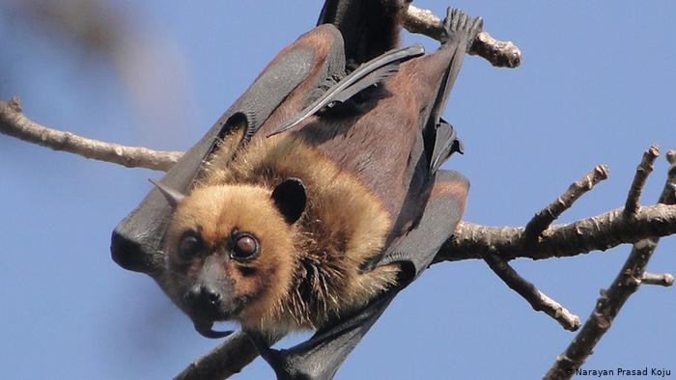
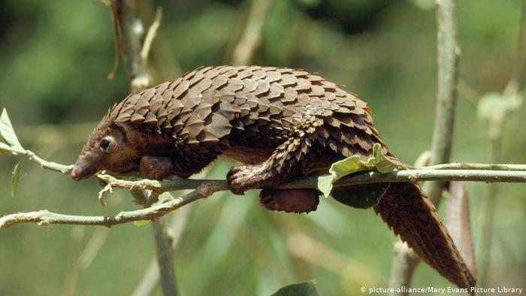
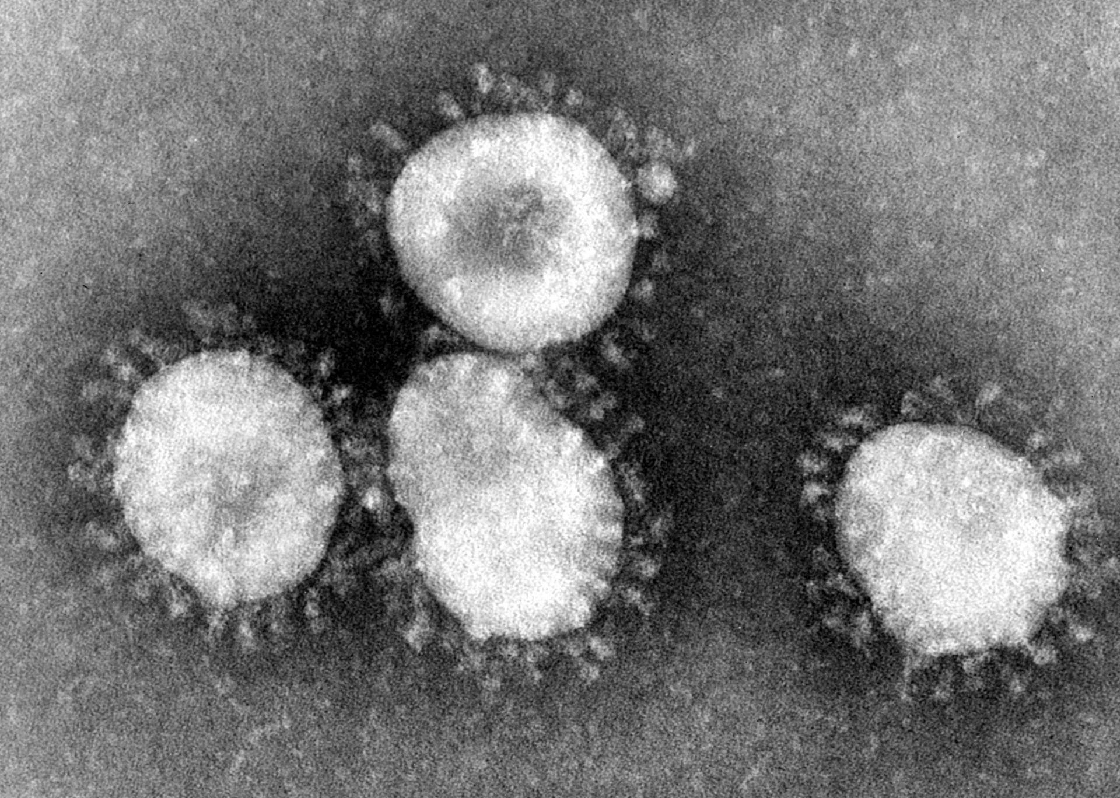
-
Если хозяин неспецифический, то страдают оба партнера
П
Х
+

Slide 50
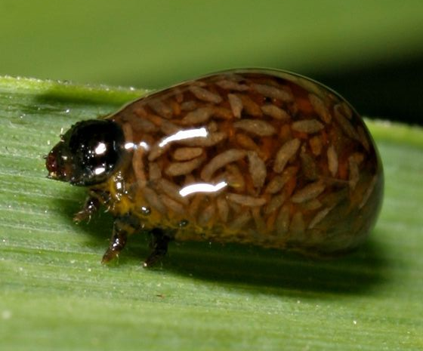
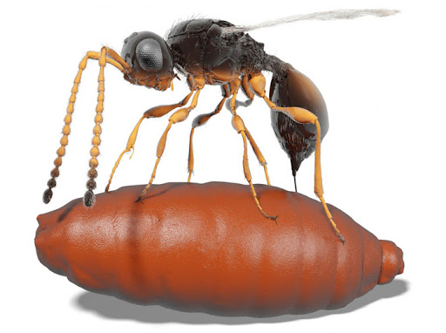
-
Паразитоиды - хищники, живущие внутри жертвы
П
Х
+

Slide 51
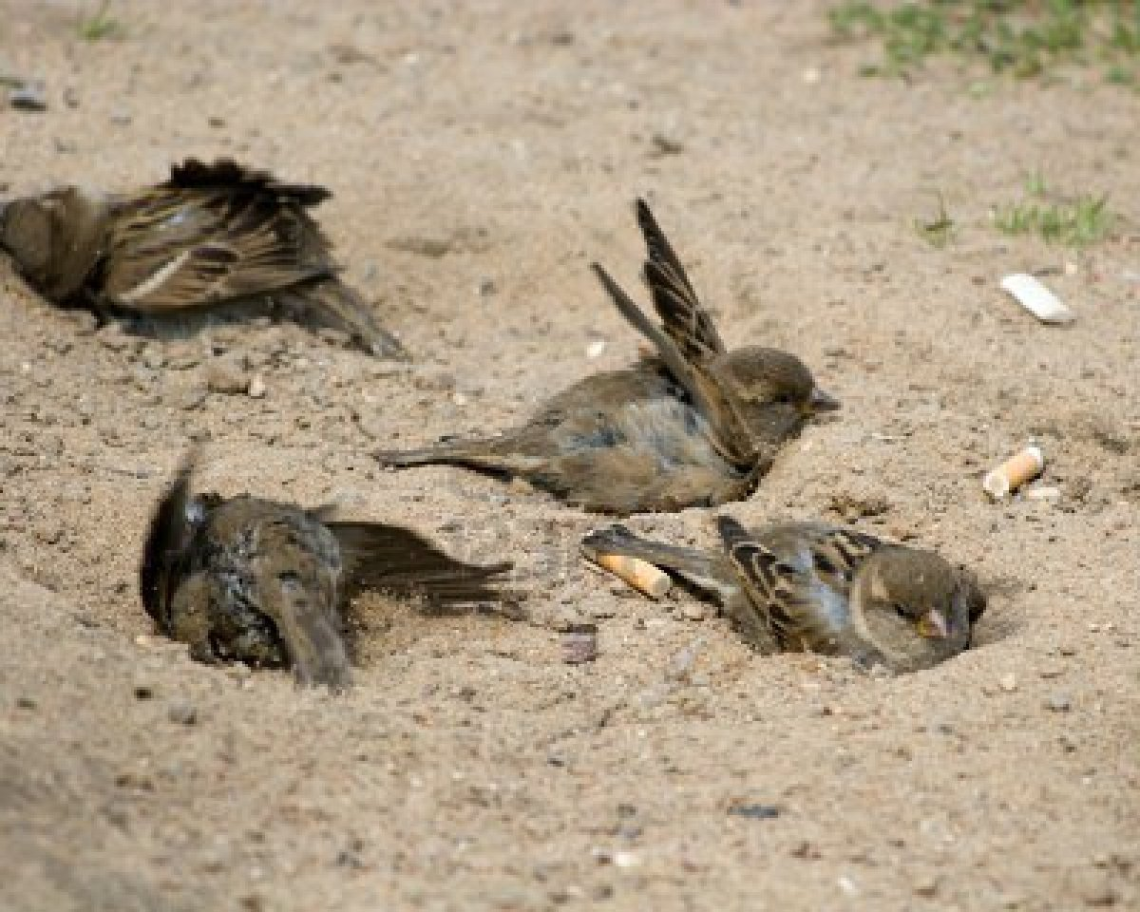
Влияние хозяина на паразита
Защитные механизмы хозяина: иммунитет.
Поведенческие защитные механизмы.
https://privorotnoe.ru/wp-content/uploads/2017/09/%D0%92%D0%BE%D1%80%D0%BE%D0%B1%D1%8C%D0%B8-%D0%BA%D1%83%D0%BF%D0%B0%D1%8E%D1%82%D1%81%D1%8F-%D0%B2-%D0%BF%D1%8B%D0%BB%D0%B8-.jpg

Slide 52
Влияние паразита на хозяина
Паразит должен решить три взаимосвязанные задачи:
Заразить другого хозяина. Но для этого надо...
Обеспечить себя энергией. И...
Уберечься от защитных систем хозяина

Slide 53
Уловки паразитов

Slide 54
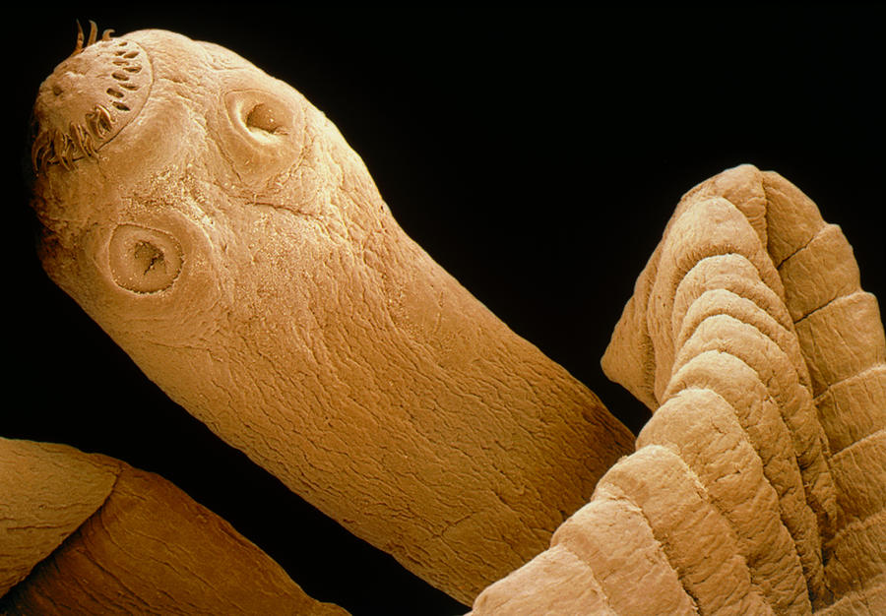
Как максимизировать приток энергии?
Увеличение площади поглощения энергии
https://images.fineartamerica.com/images-medium-large/coloured-sem-of-a-tapeworm-taenia-sp-power-and-syred.jpg

Slide 55
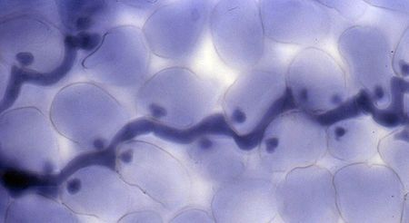
Как максимизировать приток энергии? Паразитический гриб Hyaloperonospora

Slide 56
А вот так у лишайников
Гифы гриба прогибают стенку клетки водоросли.

Slide 57
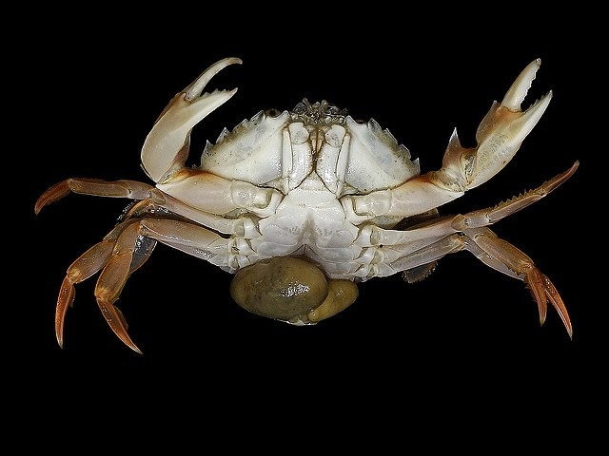
Как максимизировать приток энергии?
Увеличение продуктивности хозяина за счет паразитарной кастрации
https://upload.wikimedia.org/wikipedia/commons/thumb/5/50/Sacculina_carcini.jpg/1200px-Sacculina_carcini.jpg

Slide 58
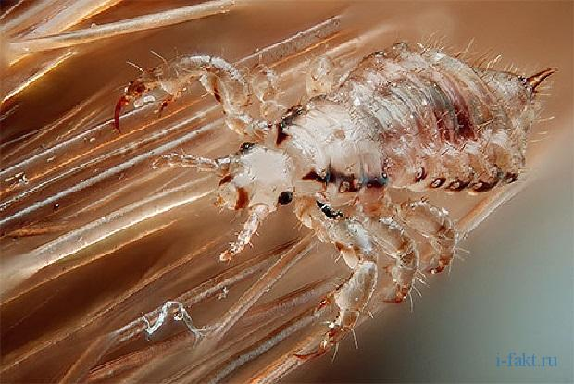
Как уберечься от защитных систем хозяина?
Эктопаразиты: разнообразные органы прикрепления
https://i-fakt.ru/wp-content/uploads/2015/03/vshi.jpg

Slide 59
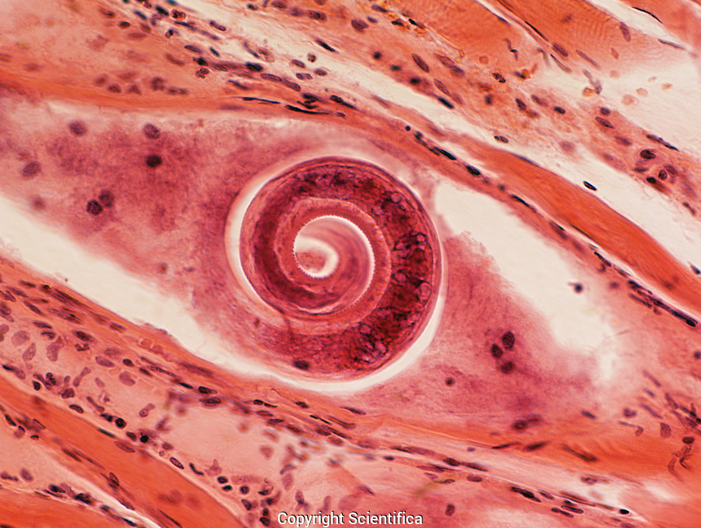
Как уберечься от защитных систем хозяина?
Эндопаразиты: Инкапсуляция.
https://ssl.c.photoshelter.com/img-get/I00005e7nih4QBLc/s/900/900/6415632.jpg

Slide 60
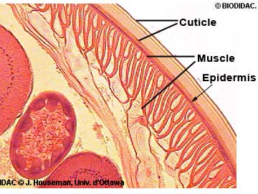
Как уберечься от защитных систем хозяина?
Эндопаразиты: Кутикула, которую не проймешь...
https://projects.ncsu.edu/project/bio402_315/nematodes/pics%20for%20minor/nematode%20body_wall.jpg

Slide 61
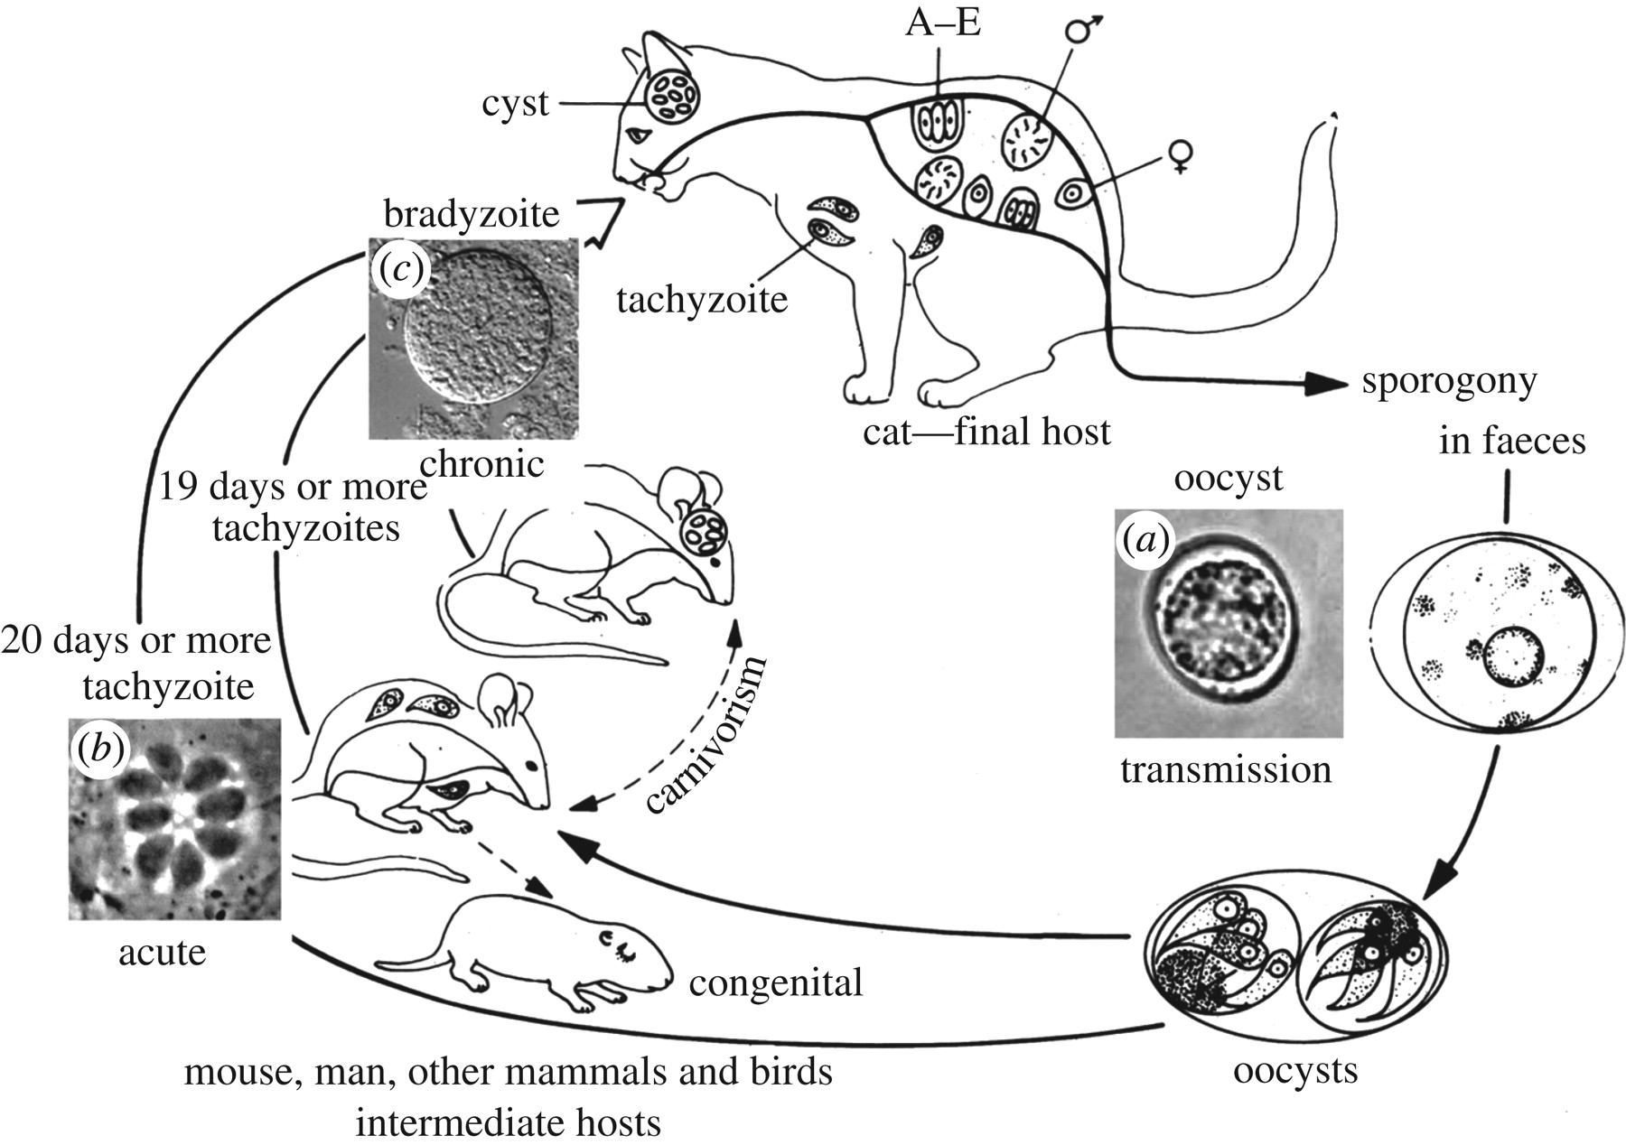
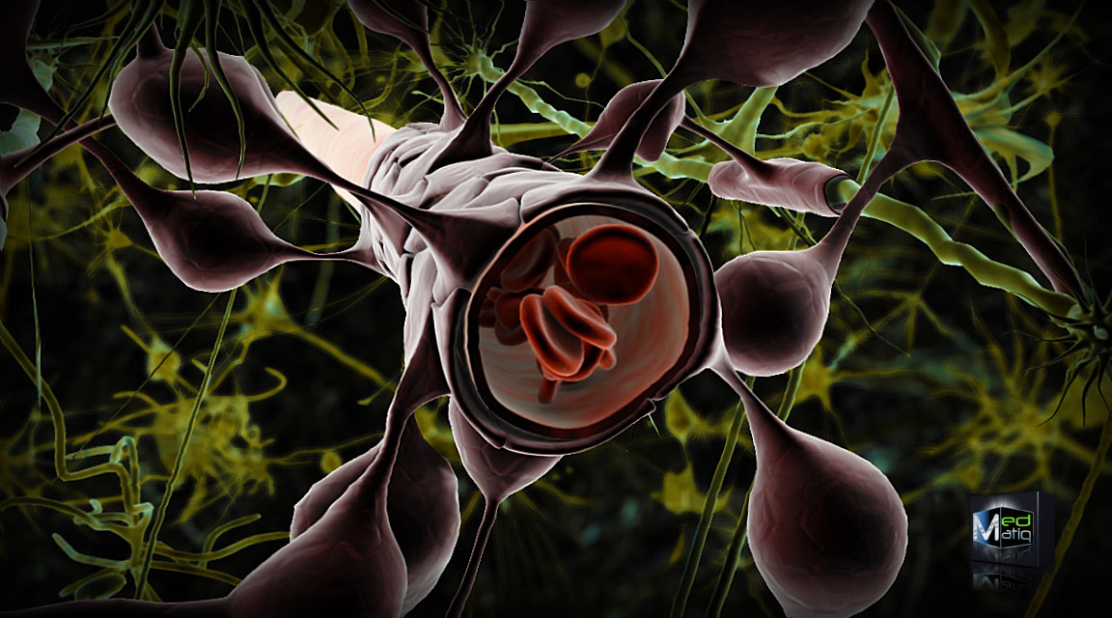
Как уберечься от защитных систем хозяина?
Эндопаразиты: Спрятаться за гемато-энцефалическим барьером
http://rstb.royalsocietypublishing.org/content/royptb/364/1530/2749/F1.large.jpg?width=800&height=600&carousel=1
https://upload.wikimedia.org/wikipedia/commons/d/d7/Blood_Brain_Barriere.jpg

Slide 62
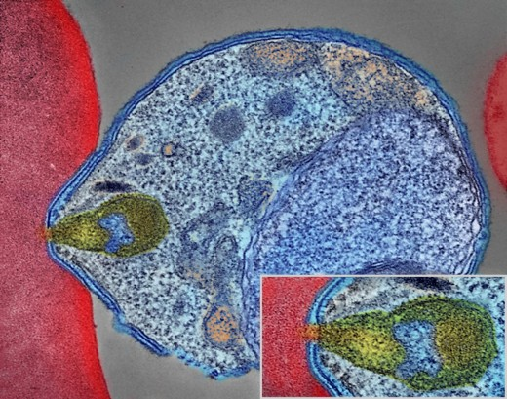
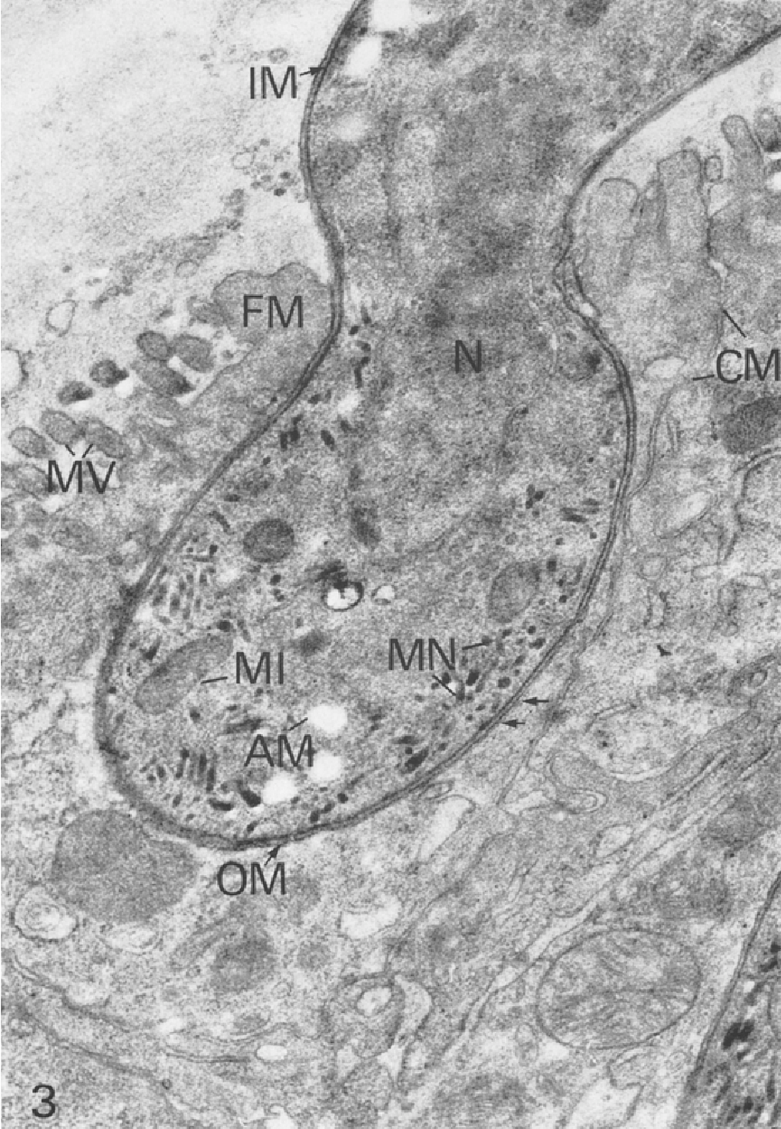
Как уберечься от защитных систем хозяина?
Эндопаразиты: Внутриклеточный паразитизм
https://usercontent1.hubstatic.com/14038882_f520.jpg
https://ai2-s2-public.s3.amazonaws.com/figures/2017-08-08/1ddb17d76b104e5efe7ccc38511fabf38a5bcdcd/3-FigureI-1.png

Slide 63
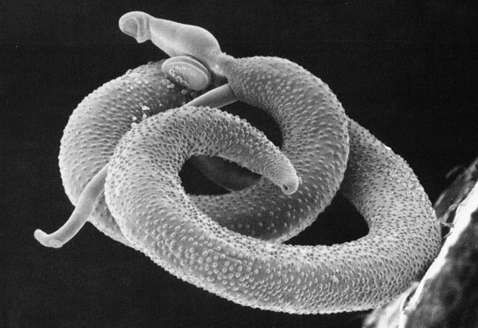
Как уберечься от защитных систем хозяина?
Эндопаразиты: Антигенная маскировка и прочие уловки против иммунитета
https://upload.wikimedia.org/wikipedia/commons/5/5f/Schistosoma_mansoni2.jpg

Slide 64
И многое-многое другое...

Slide 65
Как заразить следующего хозяина?

Slide 66
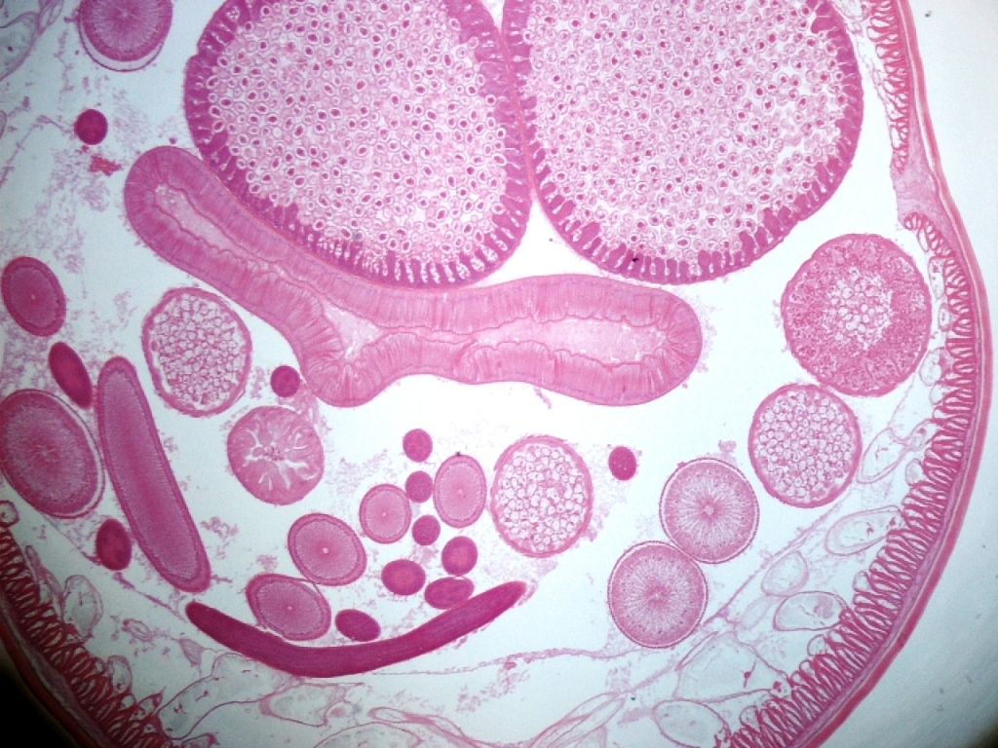
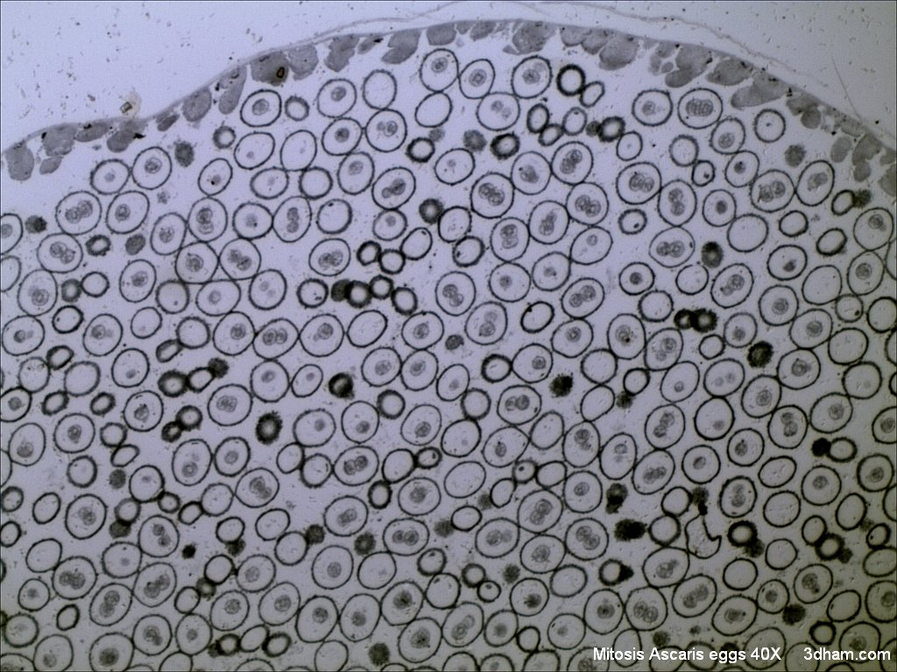
Как заразить следующего хозяина?
Закон большого количества яиц. Паразиты обречены быть плодовтыми
http://people.stfx.ca/rlauff/201/Nematode/female1w.jpg

Slide 67
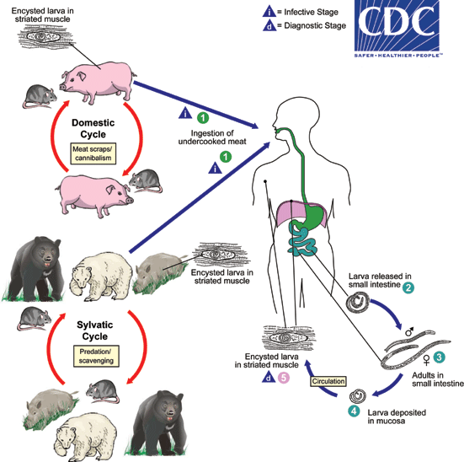

Trichinella spiralis - забота о потомстве возложена на хозяина. Внешняя среда исключена из жизненного цикла

Slide 68
Модификация поведения хозяина: Система Ophiocordyceps - Camponotus
Муравьи, зараженные грибами Ophiocordyceps, поднимаются на травинку и погибают. Гриб рассеивает споры.

Slide 69

Про что эта картинка?

Slide 70




Промежуточный хозяин доставляет окончательному хозяину паразита
https://upload.wikimedia.org/wikipedia/commons/thumb/4/4c/Blackcat-Lilith.jpg/230px-Blackcat-Lilith.jpg
Принцип «троянского коня»
http://altaifish.ru/upload/bitinia.jpg
http://www.gastroscan.ru/handbook/images-oth/cat-with-fish-01.jpg

Slide 71

Трематода (Euhaplorchis) модифицирует поведение рыбы (Fundulus)
https://theethogram.files.wordpress.com/2018/06/euha21.png
Птицы - окончательный хозяин для паразита. Метацеркарии располагаются в мозге рыб (промежуточный хозяин). Зараженная рыба демонстрирует поведение, привлекающее птиц.
«Троянский конь» становится активным.

Slide 72

Эндогенная агломерация: надо накопить побольше инвазионного начала
Echinococcus granulosus - вторичные финны. В теле промежуточного хозяина накапливается большое количество инвазивных стадий.
http://microbak.ru/wp-content/uploads/2017/11/exinokokk-p13-768x322.jpg

Slide 73

Экзогенная аккумуляция
Echinococcus granulosus - в кишечнике окончательного хозяина накапливается множество стробил, полученных извне.
http://microbak.ru/wp-content/uploads/2017/11/exinokokk-p7-768x283.jpg

Slide 74

Кстати, о промежуточном и окончательном хозяине
https://www.ladywow.ru/wp-content/uploads/2017/12/cikl-malyarijnogo-plazmodiya.jpg
Кто здесь окончательный, а кто промежуточный хозяин?

Slide 75

Кстати, о промежуточном и окончательном хозяине
Кто здесь окончательный, а кто промежуточный хозяин?

Slide 76

Кстати, о промежуточном и окончательном хозяине
В большинстве источников моллюски рассматриваются как первый промежуточный хозяин.
Может все не так...
Жизненный цикл Trematoda изначально, видимо, был рассчитан на гастропод в качестве хозяев.
Татьяна Александровна Гинецинская

Slide 77
Паразитарные системы
Популяция хозяина находится во взаимодействии с популяциями паразитов.
Паразитарная система - совокупность популяций всех хозяев, функционально объединенных популяцией их паразита на основе стабильных биоценотических связей

Slide 78

Популяция хозяина и популяция паразита
Динамика популяции тундряной куропатки во многом определяется влиянием паразитов
Eimeria
Куропатка

Slide 79


Роль паразитов в истории
Паразитарные системы, связанные с бактерий Yersinia pestis, включают популяции грызунов и популяции человека.
Численность популяции в Англии
https://www.americanscientist.org/article/the-bright-side-of-the-black-death

Slide 80
Внутривидовые симбиозы

Slide 81



Внутривидовой симбиоз у растений
http://www.milueth.de/Moose/Norway/Polytrichum%20hyperboreum%208b%204674.jpg
https://thumbs.dreamstime.com/z/micrographe-d-anth%C3%A8re-de-lis-46947192.jpg

Slide 82


Внутривидовой симбиоз и половая структура у Bonellia viridis
Самка выделяет токсичное вещество бонеллин.
Считается, что под влиянием бонеллина происходит определение пола у личинки.
https://qph.fs.quoracdn.net/main-qimg-7037da6f7bc999378b51dd48e840183c
https://i.pinimg.com/originals/ab/b8/6f/abb86fd8c9e45441bb76b7bd5ba075f9.jpg

Slide 83

Ну и мы тоже ...
Плод, во время внутриутробного развития, демонстрирует много черт паразитического организма

Slide 84
Будьте здоровы!

